Slide 1
А.Сент-Экзюпери «Маленький принц».
Художественные особенности
10 класс

Slide 2

Сегодня на уроке вы будете:
- сравнивать два текста, определяя жанровые и стилистические особенности;
- выявите особенности творческой манеры Антуана Экзюпери;
- напишете своё суждение по теме;
<number>

Slide 3
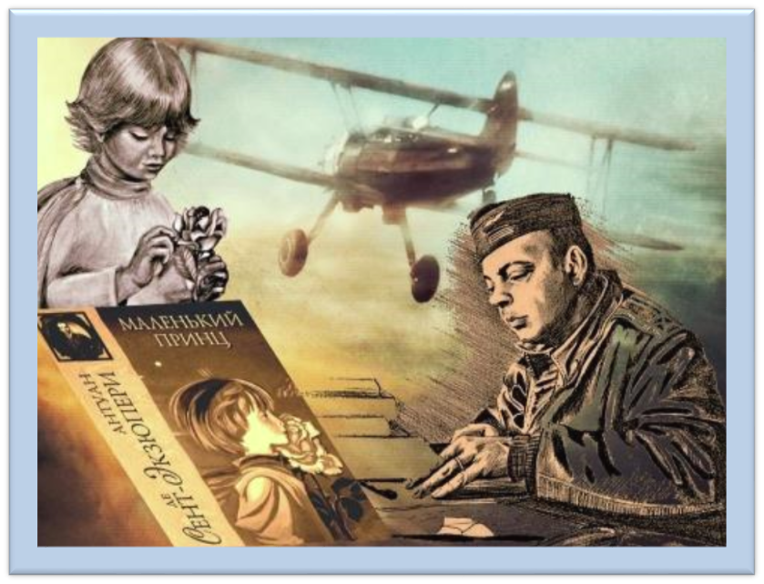
Я знаю, что люблю. Люблю жизнь.
Антуан де Сент-Экзюпери
<number>

Slide 4
Предтекстовая работа.
В чём смысл человеческой жизни? Как вы понимаете афоризм «Есть такое твёрдое правило. Встал поутру, умылся, привёл себя в порядок- и сразу же приведи в порядок свою планету» ? Как его можно применить к себе?
Как найти верного друга и не потерять его? Как сохранить любовь и взять на себя ответственность за судьбу другого?
Какие ценности выше: духовные или материальные?
Сказка «Маленький принц» – это ключ к пониманию самых сложных тем и самых трудных проблем в жизни человека. Это светлое и жизнеутверждающее произведение с глубоким философским смыслом, предназначенное для людей любого возраста. Попробуем разобраться в особенностях этого потрясающего произведения, которое навсегда впечатывается в сердце читателя.
<number>

Slide 5
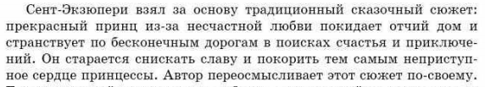
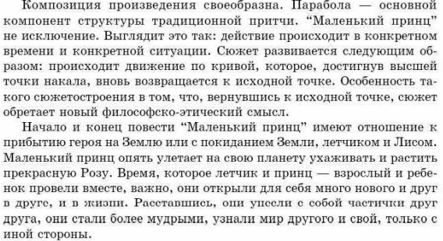
Художественные особенности сказки
<number>

Slide 6
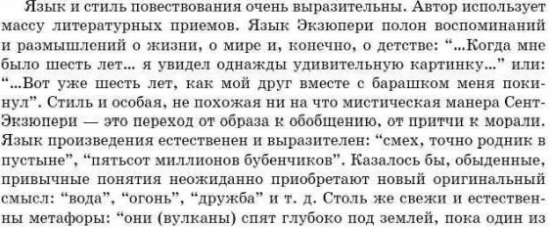
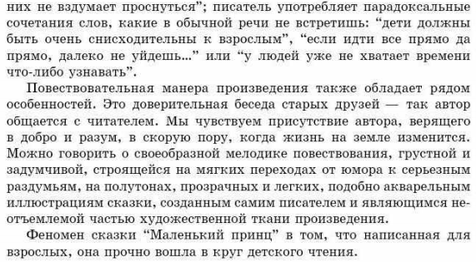
Художественные особенности
<number>

Slide 7
Глава 21. Встреча с Лисом
Вот тут-то и появился Лис….
- Скучная у меня жизнь. Я охочусь за курами, а люди охотятся за мною. Все куры одинаковы, и люди все одинаковы. И живется мне скучновато. Но если ты меня приручишь, моя жизнь словно солнцем озарится. Твои шаги я стану различать среди тысяч других. Заслышав людские шаги, я всегда убегаю и прячусь. Но твоя походка позовет меня, точно музыка, и я выйду из своего убежища. И потом - смотри! Видишь, вон там, в полях, зреет пшеница? Я не ем хлеба. Колосья мне не нужны. Пшеничные поля ни о чем мне не говорят. И это грустно! Но у тебя золотые волосы. И как чудесно будет, когда ты меня приручишь! Золотая пшеница станет напоминать мне тебя. И я полюблю шелест колосьев на ветру...
<number>

Slide 8
Послетекстовая работа
Пара́бола (от др.-греч. παραβολή «сравнение, сопоставление, подобие, приближение»):
Небольшой рассказ иносказательного характера, имеющий поучительный смысл и особую форму повествования, которое движется как бы по кривой (параболе): начатый с отвлечённых предметов, рассказ постепенно приближается к главной теме, а затем вновь возвращается к началу, например, сказка «Маленький принц» А.Экзюпери.
Жанровая форма в литературе XX века, близко стоящая к притче^{[1]}.
<number>

Slide 9
Парадо́кс (от др.-греч. παράδοξος — неожиданный, странный, от др.-греч. παρα — против, вопреки и др.-греч. δόξα — мнение, представление, предположение) — в широком смысле, высказывание, мнение, рассуждение, которое расходится с общепринятым мнением и кажется нелогичным, или противоречащим здравому смыслу. Парадокс как художественный приём используется в разных жанрах искусства; распространён в афоризмах. Например: «Взрослые никогда ничего не понимают сами, а для детей очень утомительно без конца им всё объяснять и растолковывать».
<number>

Slide 10
Задание 1. Заполните таблицу
.
Мы прочитали о необычных приёмах, использованных в сказке Экзюпери, какие примеры приводятся в статье?
Художественные особенности сказки | пример
язык
стиль
приём парабола
парадокс
<number>

Slide 11
Задание 1. Примерное выполнение
особенности | примеры
язык | Полон воспоминаний, размышлений
стиль | Переход от образа к обобщению, от притчи к морали
приём парабола | Маленький принц улетел со своей планеты –странствия- возвращение
приём парадокс | «Дети должны быть снисходительны к взрослым»
<number>

Slide 12
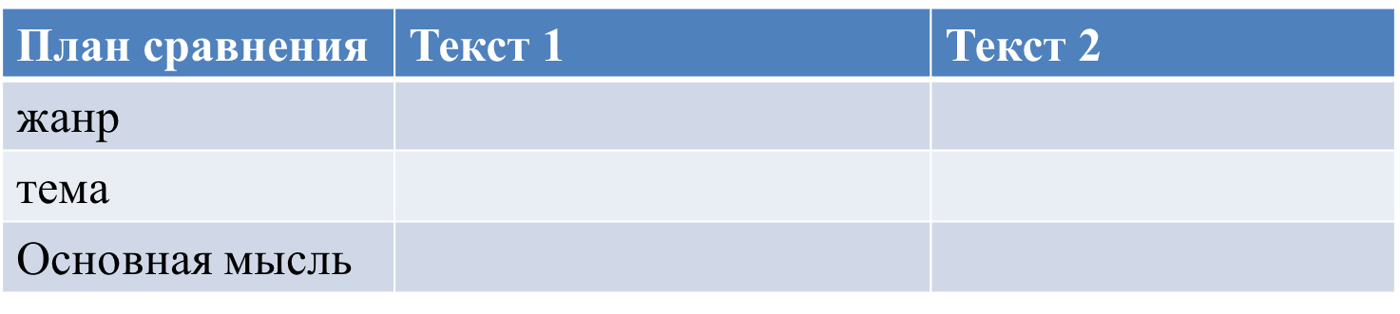
ЗАДАНИЕ 2. СРАВНИТЕ ДВА ТЕКСТА
План сравнения | Текст 1 | Текст 2
жанр | статья | Философская сказка-притча
тема | о сказке «Маленький принц» А.Экзюпери | Встреча маленького принца с Лисом
Основная мысль | особенности сказки | ты меня приручишь, моя жизнь словно солнцем озарится.
<number>

Slide 13
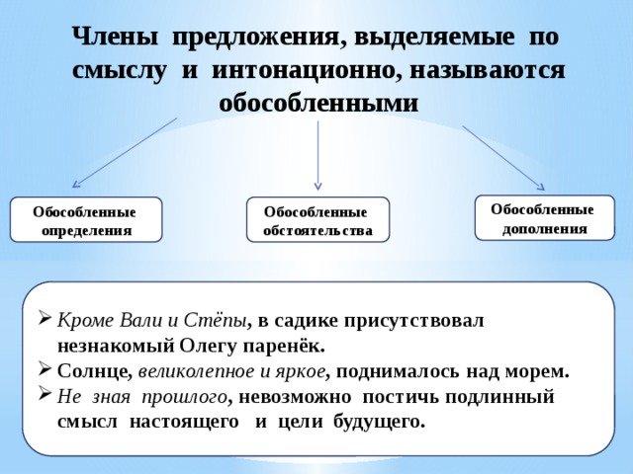
Консультация.
Обособление второстепенных членов предложения
Маленький принц, прилетевший с другой планеты, научил многому землян.
Познакомившись с обитателями разных астероидов, маленький принц был поражён их странностями.
На Земле, помимо лётчика, принц познакомился с Лисом, со змеёй.
<number>

Slide 14
Задание 3 . СПП перестройте в предложение с обособленными второстепенными членами
1. Сказку , которая была написана для маленьких детей, читают взрослые люди.
Сказку, написанную для маленьких детей, читают взрослые люди.
Придаточное определительное в СПП перестроено в причастный оборот – обособленное определение.
<number>

Slide 15
ЗАДАНИЕ 4.
Мы завершили изучение сказки «Маленький принц». Познакомились с её художественными особенностями.
«Люди забыли эту истину, - сказал Лис, - но ты не забывай: ты навсегда в ответе за всех, кого приручил. Ты в ответе за твою розу». Прокомментируйте эту фразу Лиса. Используйте ПОПС-формулу, включите в высказывание сложные предложения , простые предложения с обособленными членами.
Позиция — Я считаю, что (Да/Нет…)
Обоснование — Потому что…
Подтверждение — Свою мысль я хочу подтвердить примерами из текста…
Следствие — Сформулируем вывод о том, что…
<number>

Slide 16
ЗАДАНИЕ 4. ОБРАЗЕЦ ОТВЕТА
П- Человек должен нести ответственность за свои поступки. Быть чуткими с теми, кто к нему привязан. Быть в ответе за счастье и благополучие своих близких, любимых, за прирученных животных – собак, кошек, например.
О – Когда мы состоим в дружбе или иных отношениях с кем-то, то приучаем его к нашему вниманию, заботе, то есть берём на себя ответственность. И бремя этой ответственности будет на нас всегда.
П – Например, мы взяли котёнка, до самой смерти нужно заботиться о нём. А ещё труднее ответственность за человека – брата, сестру, родителей.
С – Таким образом, мы всегда в ответе за тех, кого приблизили к себе, кого приучили к своей заботе, дружбе, опеке - кого приручили.
<number>

Slide 17
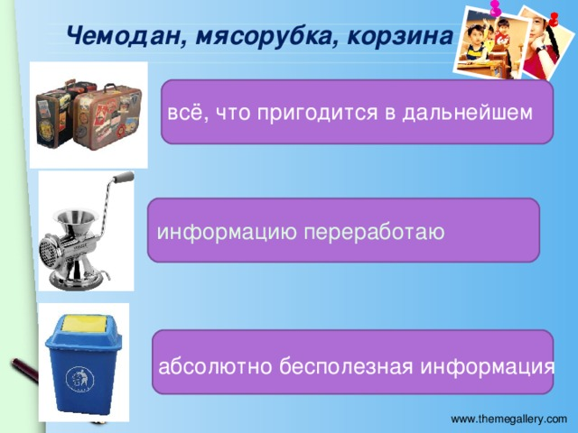
Рефлексия
«
<number>

Slide 18
Учебное задание
Дочитайте сказку «Маленький принц» Антуана Экзюпери, сделайте выписки самых значимых для вас высказываний (афоризмов)
Урок окончен! До новых встреч!
<number>

Slide 19
















Баршаға қолжетімді, сапалы білім!
Үш тілді
Цифрлы Қазақстан
Нәтижелі
Қол
жетімді
Дербес оқыту
Тиімді
Білімді бағалау
Заманауи технология
Качественное образование,
доступное всем!
<number>

